Slide 1
제주 올레 냉면
- 육전과 코다리로 만들어진 양념장이 일품

Slide 2
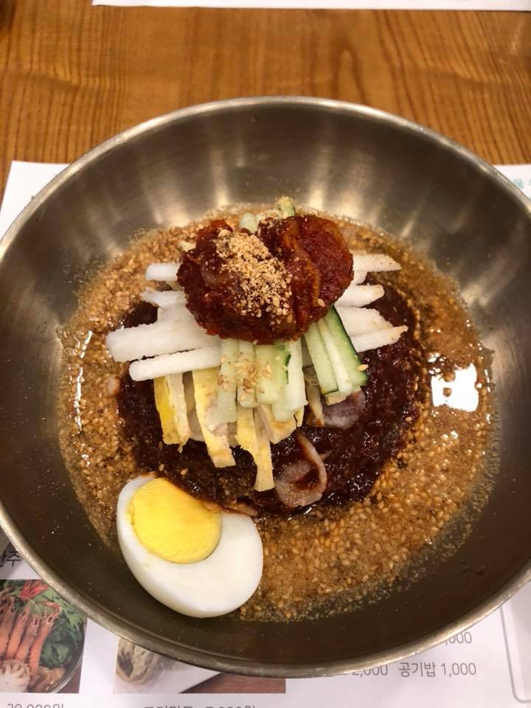

Slide 3
